Slide 1
Etická dilemata v sociální práci
Mgr. Andrea Preissová Krejčí

Slide 2
Zakončení
Zkouška
kombinovanou formou:
Testem ověřujícím znalosti.
Písemnou prací na téma: Etické dilema v sociální práci ve veřejné správě
  Max. 3 NS, min. 3 odborné zdroje, akademický styl.
  Podmínkou didaktického testu je odevzdání seminární práce.

Slide 3
Co nás čeká?
Cílem předmětu Etická dilemata v sociální práci / Etika v sociální práci a veřejné správě je umožnit studentům osvojit si kritické myšlení na základě vybraných témat evropské filozofické tradice a reflektovat vlastní postoje se zřetelem k jejich uplatnění v praxi. Student bude veden k rozeznání etických problémů, které přináší praxe. Student bude schopen reflektovat chování, jednání, postoje, motivy a povahu institučního či strukturálního rámce z hlediska morální kvality.
Student rozumí tomu, v čem spočívá filozofický pohled na svět, má elementární přehled o základních etapách evropské filozofie v kontextu kulturně historického vývoje. Dokáže charakterizovat hlavní filozofické problémy a pojmy, které mají vztah k člověku a k sociálně-politickým tématům. Student je schopen rozeznat formální správnost jednoduchých argumentací, vystihnout jejich předpoklady a závěry a aplikovat tuto schopnost v praxi. Student rozumí tomu, v čem spočívá etická reflexe, etický problém či dilema.

Slide 4
Literatura
Základní literatura je v IS - kartě předmětu.
Další zdroje:
  SLOVÁČEK, Petr. Etika. Opava 2017. SLU, FVP. Studijní opora.
  MACEK, Petr. Etická východiska transkulturní komunikace 4: Politická a sociální etika. UHK. E-kniha. Studijní text.
  CIMRMANNOVÁ, Tereza. Sociální etika. UK. Studijní text. On-line.
  ŠILER, Vladimír. Etika pro pokročilé. Učebnice ke kurzu etiky. FF, OSU, Ostrava 2020. On-line.
  BALVÍN, Jaroslav a Marianna ŠRAMKOVÁ. Filozofie a sociální práce, Pedagogické, andragogické a filozoficko-etické aspekty sociální práce. E-kniha, Hnutí R, Praha 2013.
  KLIMSZA, Lucjan. Úvod do etiky, historický vývoj etiky. OSU, Ostrava 2013. Studijní opora. On-line.

Slide 5
Literatura
JANKOVSKÝ, J. Etika pro pomáhající profese. Praha: Triton, 2003.
BOHATÁ, Marie. Etika a integrita veřejné správy. Praha: Grada, 2021. ISBN 978-80-271-3311-6.
MÁTEL, A. et al. Etika sociálnej práce. Bratislava: Vysoká škola zdravotníctva a sociálnej práce, 2010.
GOLDMANN, R., CICHÁ, M. Etika zdravotní a sociální práce. Olomouc: Univerzita Palackého, 2004.
ANZENBACHER, A. Úvod do etiky. Praha: Akademia, 2000.
ROBINSON, D., GARRATT, CH. Etika. Aktuální témata současného morálně filozofického myšlení. Praha: Portál, 2004.
FISCHER, O. a kol. Etika pro sociální práci. Praha: Jabok, 2010.
SOKOL, J., PINC, Z. Antropologie a etika. Praha: Triton, 2003.
HERIKSEN, J.-O. Blízké a vzdálené: Etické teorie a principy práce s lidmi. Brno: Sdružení Podané. ruceBoskovice: Albert, 2000.

Slide 6

Etika a integrita veřejné správy
BOHATÁ, Marie. Etika a integrita veřejné správy. Grada, 2022. ISBN 978-80-271-4652-9. Dostupné také z: https://www.bookport.cz/kniha/etika-a-integrita-verejne-spravy-10796/.
Úvod do etiky. Vysvětlení hlavních etických teorií a principů.
Principy vládnutí. Dichotomie politiky a správy, diskrece. Veřejný zájem a jeho prosazování.
Hodnoty veřejné správy.
Integrita jako společný rámec pro prosazování práva a etiky.
Hlavní prvky etické infrastruktury a zkušenosti s jejich uplatňováním v praxi.
Nejčastější problémy porušování integrity a etiky a možnosti jejich řešení. Střet zájmů, korupce, lobbing.
Recenze: PREISSOVÁ KREJČÍ, Andrea. Recenze knihy Etika a integrita veřejné správy. Dostupné také z: https://www.vssp.slu.cz/pdfs/vsp/2022/02/12.pdf.

Slide 7
Přehled probírané látky
Orientace v oboru filozofie/etiky a jejího pojmosloví, prezentace základů filozofické etiky se zaměřením na veřejnou správu a sociální práci. Filozofie a etika. Člověk a svět. Lidská svoboda a odpovědnost. Základy evropského etického myšlení. Světový názor, paradigma a jeho vliv na sociálního pracovníka.
Základní principy a požadavky mravního jednání, poukaz na svědomí jako podstatnou složku mravnosti.
Etika v pomáhajících profesích / Etika a sociální práce / Etika a veřejná správa

Slide 8
Základní pojmy související s etikou
Filosofie / filozofie
Aplikovaná etika
Morálka / mrav / mravnost
Dobro
Svědomí
Svoboda
Kodex

Slide 9
Filozofie
Filozofie – věda, která odkrývá přirozenost světa, hledá pravdu o věcech, o světě, o nás samých.
https://www.youtube.com/watch?v=pJQr77Vzwyk (https://cs.khanacademy.org/) Socrates Plato Aristotle | World History | Khan Academy

Slide 10
Etika
Etika je filozofická disciplína, je vědou zaobírající se morálkou a mravností u jedince i společnosti. Zabývá se tím, co je dobré a jak se dobro projevuje v našem světě.
Výroky etiky jsou relativní s ohledem k objektu jejího zájmu.

Slide 11
Etika - starověk
Nikdy neukončené tázání po lidské mravnosti a zásadách mravného konání se otvírá se starověkým světem lidského poznání a jeho popisu. Již Aristotelés věděl, že jazyk morálky je vázán na předmět, o němž vypovídá, tedy výroky etiky jsou relativní vzhledem k objektu jejího zájmu, vždyť dobré se vypovídá mnohými způsoby, jak tvrdí na počátku Etiky Nikomachovy.

Slide 12
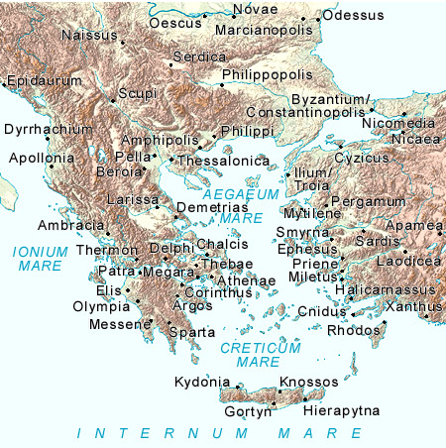
https://www.youtube.com/watch?v=pJQr77Vzwyk
Vznik filozofie: 6.- 5. století př. n. l.
ŘECKO

Slide 13
Kanály
https://www.youtube.com/playlist?list=PL_cU2Gsvem3mXWK9SvslBfIrARTHkWZjP Filosofie – Teologická fakulta JU
https://www.youtube.com/watch?v=C-Mp53jS9zM Tereza Matějčková přednáší základy filozofie
https://www.youtube.com/c/Zivotyslavnych Životy slavných

Slide 14
Filozofie a etika
Etika je filosofická disciplína, která patří asi k nejstarším vědním oborům vůbec, protože se zrodila v období zrodu filosofie jako takové, je vědou zaobírající se morálkou a mravností u jedince i společnosti. Zabývá se tím, co je dobré a jak se dobro vypovídá v našem světě. Nikdy neukončené tázání po lidské mravnosti a zásadách mravného konání se otvírá se starověkým světem lidského poznání a jeho popisu. Již Aristotelés věděl, že jazyk morálky je vázán na předmět, o němž vypovídá, tedy výroky etiky jsou relativní vzhledem k objektu jejího zájmu, vždyť dobré se vypovídá mnohými způsoby, jak tvrdí na počátku Etiky Nikomachovy.
Etika je subdisciplínou filozofie, tedy ve vlastním smyslu jde o disciplínu, jejímž předmětem jsou hodnotící soudy, které se týkají rozlišování mezi tím, co je dobré a tím, co je zlé. Tradiční etika se snaží nastolit pravidla a normy lidského chování a jednání. Etika respektuje morálku a hledá její základy, zdůvodnění, legitimizaci a legalizaci. Klade si otázky jako: Co je dobré? Jaký je smysl toho, co dělám? Jak mám jednat? Co je správné jednání? Co je ctnost? Co je spravedlnost? Proč mám jednat tak a ne jinak? V současnosti se v obecné rovině zaobírá otázkami práva, života a smrti, euthanasie, pornografie, reprodukce, genetiky, eugenetiky, trestu, mezinárodních vztahů, smyslu života apod.

Slide 15
Sokratés
Za jeden z prvních pokusů o odpověď na otázku Co je hodnota? jsou považovány Sokratovy dialogy.
Podle Sokrata je základním smyslem lidského poznání snaha porozumět člověku, tedy naleznout životní orientaci. Výzvu „Poznej sebe sama!“ nadřazuje úsilí „poznat kosmos“.
Starost o duši.

Slide 16
Sókratés (470–399 př. n. l.)
„Sókratés: Jeden z největších myslitelů dějin, který měl kazit mládež“ https://www.youtube.com/watch?v=nDNt1gB0V9Y&list=PL1igR9zYXw9b5ITbq7Ur8lNPjQmFyz4Bn
Mluví o tzv. vlastní sebereflexi, lidském svědomí, které nazval DAIMONION – božský hlas. Člověk vedený rozumem k mravnosti (či Sókratovsky „zdatnosti“) – ARETÉ – musí podle něj stát mimo všechnu proměnlivost smyslového světa, vázán na věčnou a neměnnou, všeobecně závaznou pravdu.
O Sókratovi lze tvrdit, že stál u zrodu filosofie člověka. Třebaže jeho názory známe jen zprostředkovaně (sám nic nenapsal), odvolává se na něj celá filosofická tradice.
Měli byste (na základě samostudia) umět:
Představit Sókrata jako filosofa stojícího v protikladu k dosavadnímu vývoji.
Nastínit příčiny a následky jeho inovativních filosofických názorů.
Vysvětlit Sókratovu metodu výuky a etiku.
Seznámit se s odkazem Sókratova vystoupení v Řecké filosofii.

Slide 17
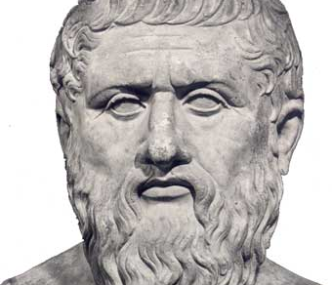
Platón
427-347 př. n. l.

Slide 18
Život
Vlastním jménem Aristoklés
PLATÓN = široký
Aristokrat, Athéňan
Sókratův žák
Zasvěcen do náboženských mystérií v Egyptě
Seznámen s Pýthagorovou školou
Opakovaně se snažil o realizaci „ideálního státu na dvoře tyrana Dionýsia I.
387 založil v Athénách Akademii (až do 529 n. l.) – první „vysokou školu“ => „Nevstupuj, kdo neznáš geometrii!“

Slide 19
Akademie (387 př. - 529 n. l.)
Jeho dílo se skládá z asi 25 dialogů a několika listů.
V prvním období píše rozpravy, jejichž hlavní postavou je Sókratés, na jehož popud se hledá povaha nějaké lidské zdatnosti (např. statečnosti, zbožnosti, uměřenosti…).
V následujícím období se zabývá naukou o idejích, obecně chápanou jako platónské učení o druhém světě – světě idejí (Mýtus o jeskyni).
V poslední fázi svého tvůrčího života se zabývá kritickou reflexí

Slide 20
Nauka o světě idejí, mýtus o jeskyni
Ideje jsou neměnné identické esence věcí umožňující nám poznání a myšlení. (IDEA = EIDOS = PRAVÉ BYTÍ, VĚČNÉ, OPRAVDU JSOUCÍ = VZOR)
Nejvýše stojí IDEA DOBRA, KRÁSNA, PRAVDY, JEDNOTY
Má nám jít o vědění o světě nejskutečnějším, totiž o poznání nadsmyslové (transcendentální) skutečnosti, o poznání světa idejí. Láska (ERÓS) vede všechny lidi k poznání, k touze „chtít poznávat“, tudíž se rozpomínat na svět idejí.
Člověk, respektive jeho přesahující složka duše, stojí jako svorník mezi světem idejí a světem reálných, tedy tělesných věcí.

Slide 21

Veškeré lidské poznání je jen rozpomínání a nejvyšším poznáním je poznání spravedlnosti a dobra.

Slide 22
Nauka o duši, ctnostech a ideálním státu
V souvislosti s Platónem se mluví často o tzv. triádách. Z Platónova odkazu lze sestavit tři základní triády.
První platónskou triádou je rozdělení duše na část žádostivou, afektivní a rozumovou.
Druhou triádou je rozdělení společnosti na (pro Platóna ideální) vrstvy: vládce, strážce (tedy vojáky) a dělníky (případně otroky).
Třetí triádou jsou tři nejvyšší platónské ctnosti, jichž můžeme v morálce dosáhnout. Jsou to rozumnost (typická pro vládce – filosofy), statečnost (vlastnost strážců) a uměřenost (obecná ctnost). Svorníkem všech je spravedlnost.

Slide 23
Shrnutí:
Představit Platóna jako jednoho z nejdůležitějších filosofů všech dob.
Nastínit klíčové myšlenky jeho dialogů, které ovlivnily životy mnoha generací filosofů.
Rozlišit Platónovu nauku o státě, o duši, o dobru atd.

Slide 24
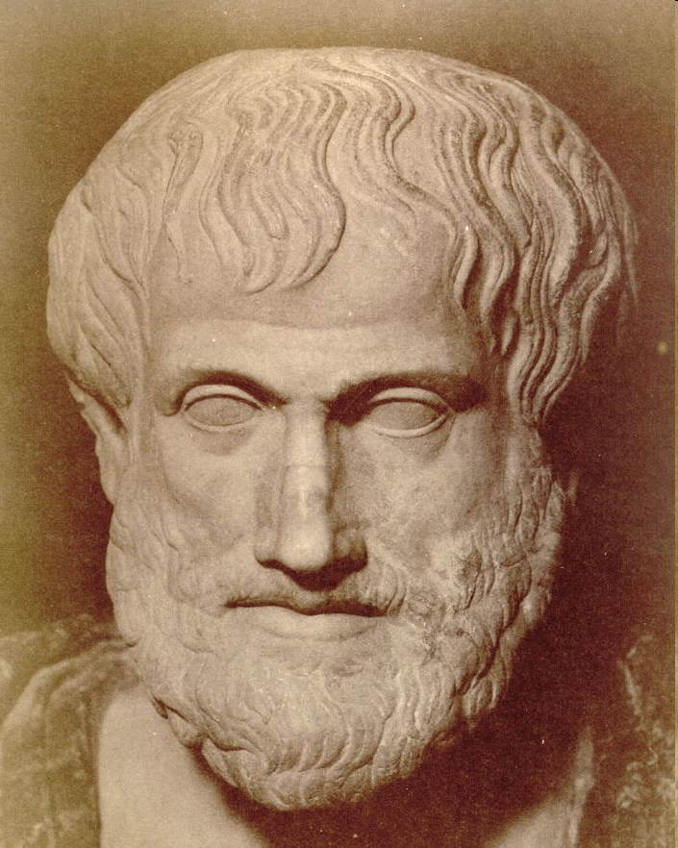
ARISTOTELÉS (384/3-322 př.n.l.)
Aristotelés odmítl Platónův filosofický idealismus; stojí na počátku jiného filosofického směru – umírněného realismu.
Byl učitelem Alexandra Makedonského, roku 335 zřídil Lykeium
Podle něj ideje nejsou nad věcmi ani před věcmi, ale ve věcech samých. Tím přiznal světu, věcem i lidem možnost změny, pohybu a vývoje.
Pohyb vysvětluje jako přechod z možnosti do uskutečnění. Uskutečněním je pro věc její aktuální podoba, možností je jakákoli její další změna.
Prvotní podobou, na níž se odehrávají všechny změny jejího tvaru, je látka. Věc se tedy skládá z látky a formy, v níž se aktuálně uskutečňuje.

Slide 25
Aristotelova metafyzika, etika a definice člověka
Pohyb není jen přechod věci z možnosti do uskutečnění, ale tento přechod se děje skrze formování látky tvarem – formou. Této nauce se říká hýlémorfismus.
Formou člověka je jeho duchovní složka, tedy duše, chápaná jako racionální složka života.
Aristotelova etika je založena na myšlence lidské touhy po blaženosti. Pravá blaženost spočívá v osvojení si zdatností (především dobra a spravedlnosti).
Tvrdí, že člověk je stvořen pro společnost, pro obec, pro polis; člověk je ZÓON FYSEI POLITIKON: tvorem od přirozenosti společenským.

Slide 26
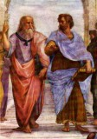
Aristotelés
Aristotelés tak vymezil jako první antropologickou konstantu – definoval člověka, a to jako tvora společenského.
Shrnutí kapitoly:
Představit Aristotela jako žáka Platóna a zároveň jako samostatného filosofa.
Vysvětlit systematičnost a sumárnost Aristotelova díla.
Nastínit základní myšlenky, které se staly inspiračním zdrojem pro pozdější filosofy.
Postihnout základy Aristotelovi metafyziky a etiky.

Slide 27
Etika, morálka a právo
Výchozími pojmy pro etiku jsou pojmy jednání a chování.
Základním vodítkem pro lidské jednání a chování je dobro.
Etika, morálka, mravnost odkazují na oblast mravů, zvyků a obyčejů a jejich reflexi v konkrétních činech (situacích), tedy také k reflexi dobra a toho, jak ho dosáhnout.

Slide 28
Základní etické otázky
Co je dobro a zlo?
Co je spravedlnost/spravedlivé?
Předpokladem pro řešení základních etických otázek je svoboda, především svoboda jednotlivce, kterou chápeme jako svobodu vůle.
                vnitřní svoboda

Slide 29
Stoikové - helénismus
Stoická etika je založena na přesvědčení, že nejvyšší blaho člověka spočívá ve vedení ctnostného života. Ctnosti se dosahuje životem vedeným ve shodě s přírodou. Cílem moudrého života je dosažení rovnováhy čtyř platónských zdatností: rozumnosti, statečnosti, uměřenosti, spravedlnosti. Teprve díky nim se člověk stává svobodným a blaženým. Stoická etika předpokládá fyziku, ta zprostředkovávala porozumění racionální struktuře a dobru světa, místě jednotlivce v něm. Úkolem člověka je žít ve shodě s přírodou tj. s vlastní přirozeností. Příroda, jež je utvářena a řízena božským logem, je nejenom skutečností, ale i hodnotou a vzorem (vzhledem k její božské podstatě). Moudrý člověk má uznat její dokonalost a nevzpírat se jí. Podstatou božské prozřetelnosti je rozum, na němž má člověk (lidská přirozenost) svůj podíl. Fyzika (a s ní i logika) je tedy pro správný lidský život naprosto nepostradatelná.

Slide 30
Epikúreismus
Epikúros ze Samu (341–270 př. n. l.)
založil svou filosofickou školu v Athénách kolem roku 306 př. n. l. Svou etiku zakládal na principech sensualismu a materialismu, tedy principech, které převažují i v dnešní společnosti. Spatřoval blaho člověka v uvážlivě volené a nerušeně prožívané slasti, kterou je pro moudrého člověka ničím neotřesitelný klid duše (ataraxie), jehož lze dosáhnout, překoná-li člověk strach ze života i ze smrti a stane se tak vnitřně svobodným.

Slide 31
Pyrrhónská skeptická škola
Pyrrhón z Élidy (360–270 př. n. l.)
zpochybňoval možnost poznání věcí takových, jaké opravdu jsou. Vypovídat je možné pouze o subjektivních pocitech. Je nutné zbavit se ukvapených úsudků (provést tzv. epoché) → dosáhnout osvobození od vášní, zaujetí → uvedení do vyrovnaného duševního stavu, stavu blaženosti, neochvějného duševního klidu (ataraxiá). Mezi základní překážky poznání řadili skeptici: rozdílnost živých bytostí, rozdílnost lidí, odlišnost smyslových orgánů, rozdílnost subjektivních stavů, různost výchovy, zvyků, mravů, náboženských a filosofických názorů atd.

Slide 32
Etika jako filozofická disciplína a její význam pro sociální práci
  Studijní text
JANKOVSKÝ, Jiří. Základní pojmy související s etikou. In. Etika pro pomáhající profese. TRITON, 2023, s. 21-51. ISBN 80-7254-329-6. Publikace je dostupná např. zde: https://www.knihovna.zcu.cz/rest/cmis/document/workspace://SpacesStore/9d1d077a-3a56-45e0-81e6-979479768c37;1.0/content?download=true (online). ¨
KLIMSZA, Lucjan. Základní terminologie etiky. In. Úvod do etiky. Historický vývoj etiky. Ostravská univerzita v Ostravě: Ostrava, 2013. Studijní opora, s.10-22. ISBN 978-80-7464-464-1. Publikace je dostupná online, viz https://projekty.osu.cz/svp/opory/PdF_Klimsza_Uvodetika.pdf .

Slide 33
Profesní etika
Základem profesní etiky sociální práce jsou hodnoty jako respekt, spravedlnost, solidarita, odpovědnost, pravdivost a soucit. Tyto hodnoty nejsou jen morálními ideály, ale konkrétními vodítky pro rozhodování v praxi. Například princip spravedlnosti vede k rovnosti přístupu všech klientů ke službám, zatímco princip respektu k autonomii vyžaduje, aby sociální pracovník podporoval klientovu schopnost rozhodovat o vlastním životě.

Slide 34
Profesní etika
Pro sociální práci má velký význam především etika odpovědnosti (Weber, Jonas) a etika péče, které zdůrazňují vztah, empatii a citlivost vůči potřebám druhého. Etika péče odmítá čistě racionální kalkulace dobra a zla a klade důraz na konkrétní situaci, vztah a důvěru – tedy na to, co je v pomáhajících profesích každodenní skutečností.
Pro sociálního pracovníka není etika pouze doplňkem odborné kompetence, ale její podstatnou součástí. Každé rozhodnutí, každá intervence a každý vztah s klientem má etický rozměr. Studium etiky proto rozvíjí schopnost morální reflexe – tedy umění promýšlet vlastní činy z hlediska dobra a spravedlnosti.

Slide 35
Profesní etika
Etické uvažování posiluje profesní identitu sociálního pracovníka: pomáhá mu chápat smysl své práce, určovat hranice profesní odpovědnosti a rozpoznávat, kdy systémová opatření či byrokratické tlaky ohrožují lidskost a důstojnost.
Etika tak v širším smyslu učí nejen „co dělat“, ale i „jak být“ – jak se stát člověkem, který druhému člověku poskytuje pomoc s respektem, rozvahou a pokorou. V tomto smyslu má etika blízko k filozofii i k humanitním vědám obecně: rozvíjí schopnost naslouchat, chápat kontext a rozhodovat se v souladu s hodnotami, které přesahují momentální prospěch či pravidlo.

Slide 36
Shrnutí
Kapitola představuje etiku jako filozofickou disciplínu a zároveň její význam pro profesní praxi sociální práce. Studenti se seznámí se základními pojmy etiky, klíčovými otázkami morálního rozhodování a hlavními historickými směry etického myšlení. Kapitola dále ukazuje propojení teoretických etických principů s každodenní praxí sociálního pracovníka a zdůrazňuje význam profesní etiky pro identitu a odpovědnost v pomáhajících profesích.
  BALVÍN, Jaroslav a Marianna ŠRAMKOVÁ. Filozofie a sociální práce, Pedagogické, andragogické a filozoficko-etické aspekty sociální práce. E-kniha, Hnutí R, Praha 2013.

Slide 37
Odevzdání práce
Práci odeslat dle domluvy na mail:
andrea.preissova@fvp.slu.cz
Práce bude označena:
Předmět: Vašepříjmení+kód předmětu/název + kombi Opava
Termín před Vánoci 1x a v novém roce 3x
Váha seminární práce 33% zkoušky.
Úspěšnost testu cca nad 60%

